Slide 1
我们来采访

Slide 2
回顾与思考：
采访活动分哪三个阶段？
采访前、采访中、采访后分别要注意什么？

Slide 3
采访前
采访中
采访后
主题
对象
问题
时间
地点
工具
分工
礼貌
自我介绍
倾听
回应：眼神、追问
手机、纸、笔
提问、拍摄、记录
资料整理
总结交流
、肯定

Slide 4
思考：
采访，除了面对面采访，还可以怎么采访？
电访
寻访……

Slide 5
我们来电访

Slide 6
电访前……

Slide 7
我们来电访
电话号码怎么来？
114（号码百事通查询）——记录——拨打
我们来试一试……

Slide 8
我们来电访
有了号码，我们还要做哪些准备？

Slide 9
采访前
主题
对象
问题
时间
地点
工具
分工
大主题下有疑问的内容
结合主题选择不同对象（1-3个）
（1.小组讨论2.全班汇报）
白天（可预约）
手机（2录音）、纸、笔

Slide 10
我们来电访
问题的设计要注意什么？
由简单到难、
由封闭到开放
表述完整、
不重复、

Slide 11
设计采访问题
第一类：喜好/经历：你喜欢……？你觉得……怎么样？
第二类：原因/方法：你为什么……？你知道……吗？……
第三类：建议/想法：你对……有什么建议吗？你觉得……怎么样？……

Slide 12
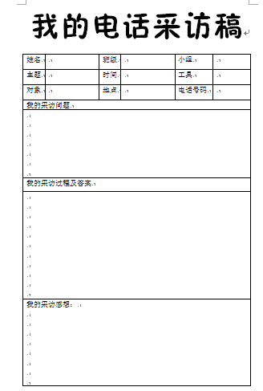
我们来电访
1.组长组织组员填写采访表、设计采访问题。
2.准备汇报。

Slide 13
电访中……

Slide 14
我们来电访
电访中我们应该怎么做？
礼貌问候
自我介绍
倾听与回应
追问
记录

Slide 15
我们来电访
说一说如何自我介绍。
我的身份信息+我的采访原因+询问是否有空

Slide 16
我们来电访
采访中我们还可能遇到哪些问题，如何应对？

Slide 17
我们来电访
作业：
1、完成采访稿
2、准备采访后的采访稿汇报

